Slide 1
FUNDAMENTOS DE MACHINE LEARNING
Estadística Descriptiva II
Medidas de Dispersión

Slide 2
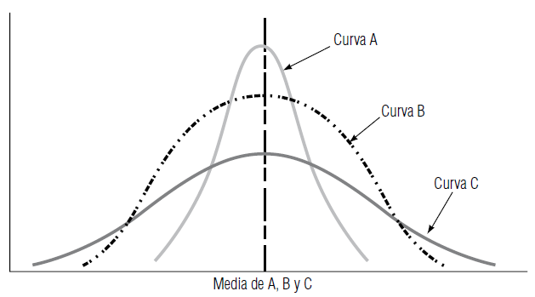
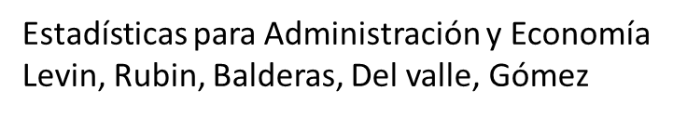
DISPERSIÓN
Dispersión
En esta figura, la media de las tres curvas es la misma, pero la curva A tiene menor separación (o variabilidad) que la curva B, y esta a su vez tiene menor variabilidad que la C.
Si medimos sólo la media de estas tres distribuciones, estaremos pasando por alto una diferencia importante que existe entre las tres curvas.
Al igual que sucede con cualquier conjunto de datos, la media, la mediana y la moda sólo nos revelan una parte de la información que debemos conocer acerca de las características de los datos.
Para aumentar nuestro entendimiento del patrón de los datos, debemos medir también su dispersión, separación o variabilidad.

Slide 3
DISPERSIÓN
PRIMERO
Nos proporciona información adicional que nos permite juzgar la confiabilidad de nuestra medida de tendencia central. Si los datos se encuentran muy dispersos, como los que representa la curva C de la figura, la posición central es menos representativa de los datos, como un todo, que cuando éstos se agrupan más cerca alrededor de la media, como en la curva A de la misma figura.
¿Por qué es importante entenderla?
SEGUNDO
Ya que existen problemas característicos para datos muy dispersos, debemos ser capaces de reconocer esa dispersión amplia para poder abordar esos problemas.
TERCERO
Si no se desea tener una amplia dispersión de valores con respecto del centro de distribución, o esto presenta riesgos inaceptables, necesitamos poder reconocerla y evitar elegir distribuciones que tengan las dispersiones más grandes.

Slide 4
DISPERSIÓN
MEDIDAS DE DISPERSIÓN PROMEDIO : Las descripciones más completas de la dispersión son aquellas que manejan la desviación promedio respecto a alguna medida de tendencia central. Dos de estas medidas son importantes: la varianza y la desviación estándar.

Slide 5
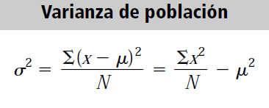
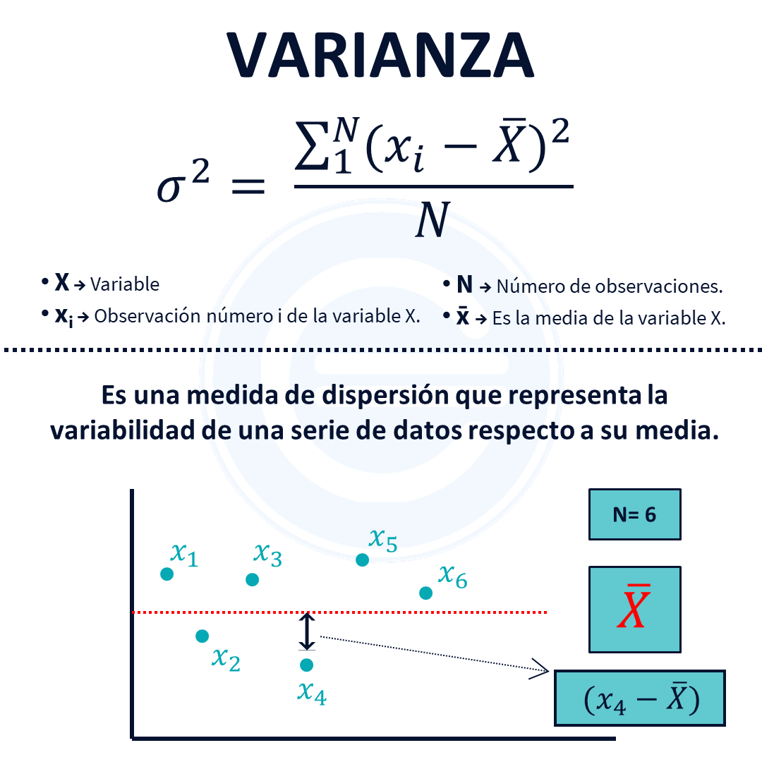
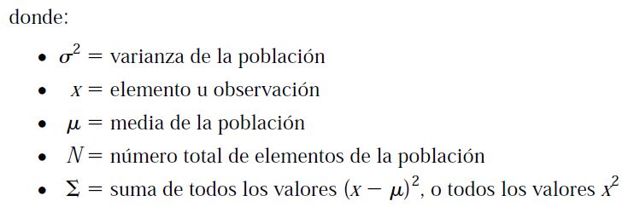
DISPERSIÓN
VARIANZA
Para calcular la varianza de una población, la suma de los cuadrados de las distancias entre la media y cada elemento de la población se divide entre el número total de observaciones en la población.
VARIANZA DE LA POBLACIÓN

Slide 6
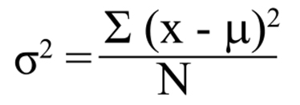
DISPERSIÓN
VARIANZA
Al elevar al cuadrado cada distancia, logramos que todos los números sean positivos y, al mismo tiempo, asignamos más peso a las desviaciones más grandes (desviación es la distancia entre la media y un valor).
Sin embargo, esta operación (elevar al cuadrado) provoca que las unidades son el cuadrado de las unidades de los datos; por ejemplo “metros al cuadrado”.
Estas unidades no son intuitivamente claras o fáciles de interpretar. Por esto debemos hacer un cambio significativo en la varianza para calcular una medida útil de la desviación que no nos dé problemas con las unidades de medida y, en consecuencia, sea menos confusa.
VARIANZA DE LA POBLACIÓN

Slide 7
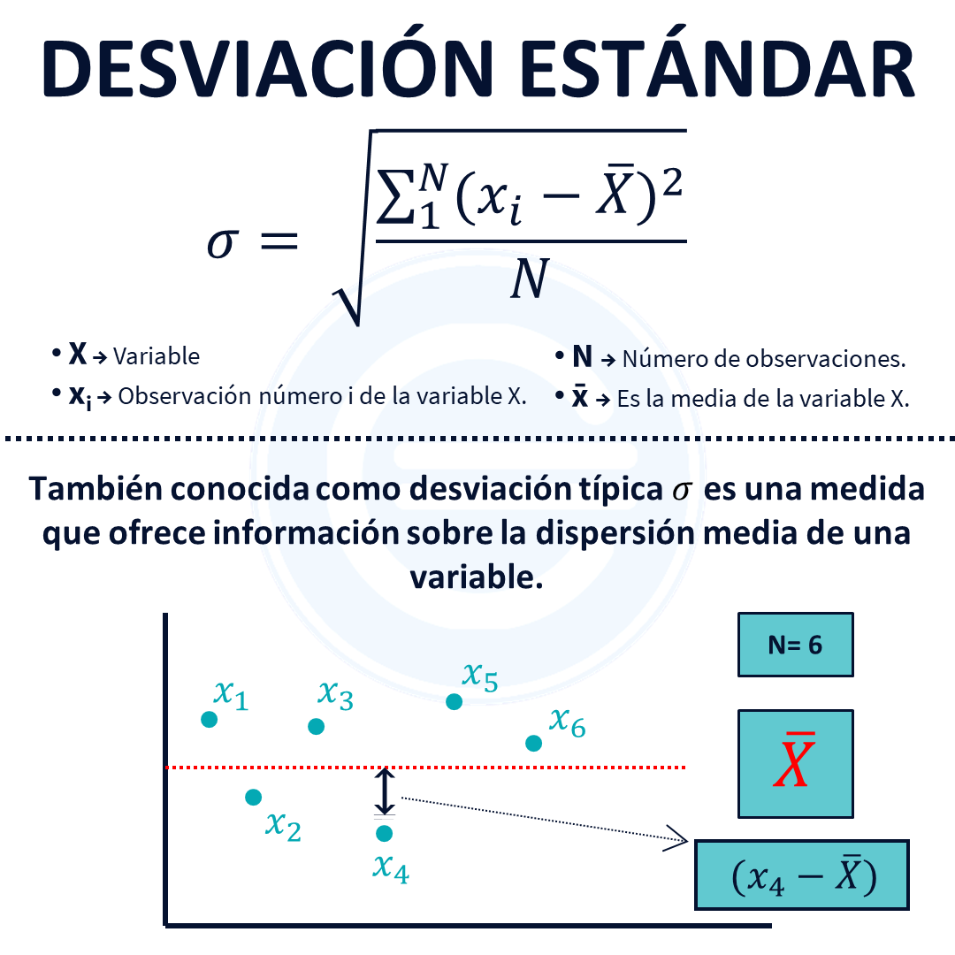
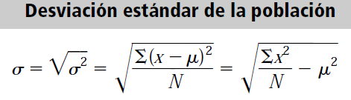
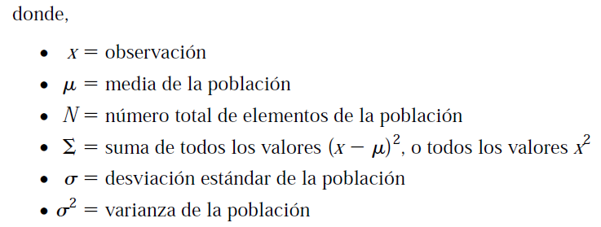
DISPERSIÓN
DESVIACIÓN ESTÁNDAR
La desviación estándar, es simplemente la raíz cuadrada de la varianza de la población. Como la varianza es el promedio de los cuadrados de las distancias de las observaciones a la media, la desviación estándar es la raíz cuadrada del promedio de los cuadrados de las distancias entre las observaciones y la media.
DESVIACIÓN ESTÁNDAR DE LA POBLACIÓN

Slide 8
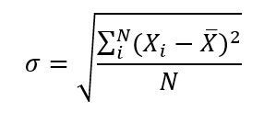
DISPERSIÓN
DESVIACIÓN ESTÁNDAR
Mientras que la varianza se expresa con el cuadrado de las unidades utilizadas para medir los datos, la desviación estándar está en las mismas unidades que las que se usaron para medir los datos.
La raíz cuadrada de un número positivo puede ser positiva o negativa. Sin embargo, cuando obtenemos la raíz cuadrada de la varianza para calcular la desviación estándar, los especialistas en estadísticas sólo consideran la raíz cuadrada positiva.
DESVIACIÓN ESTÁNDAR DE LA POBLACIÓN

Slide 9
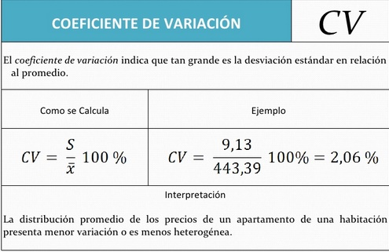
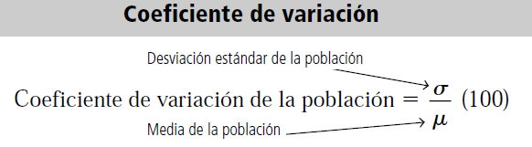
DISPERSIÓN
EL COEFICIENTE DE VARIACIÓN
La desviación estándar es una medida absoluta de la dispersión que expresa la variación en las mismas unidades que los datos originales. Muchas veces se requiere una medida relativa que proporcione una estimación de la magnitud de la desviación respecto a la magnitud de la media.
El coeficiente de variación es una de las medidas relativas de dispersión. Relaciona la desviación estándar y la media , expresando la desviación estándar como porcentaje de la media. La unidad de medida, entonces, es “porcentaje”, en lugar de las unidades de los datos originales.
DISPERSIÓN RELATIVA

Slide 10
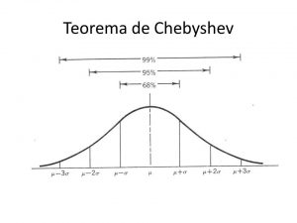
DISPERSIÓN
USOS DE LA DESVIACIÓN ESTÁNDAR
La desviación estándar nos permite determinar, con un buen grado de precisión, dónde están localizados los valores de una distribución de frecuencias con relación a la media.
Podemos hacer esto de acuerdo con un teorema establecido por el matemático ruso Chebyshev.
El teorema establece que independiente de la forma de la distribución, al menos 75% de los valores caen dentro de +/- 2 desviaciones estándar a partir de la media de la distribución, y al menos 89% de los valores caen dentro de los +/- 3 desviaciones estándar a partir de la media.
DESVIACIÓN ESTÁNDAR DE LA POBLACIÓN

Slide 11
DISPERSIÓN
USOS DE LA DESVIACIÓN ESTÁNDAR
Podemos medir aún con más precisión el porcentaje de observaciones que caen dentro de un rango específico de una curva simétrica con forma de campana.
Aproximadamente 68% de los valores de la población cae dentro de +/- 1 desviación estándar a partir de la media.
Aproximadamente 95% de los valores de la población cae dentro de +/-2 desviación estándar a partir de la media.
Aproximadamente 99% de los valores de la población cae dentro de +/-3 desviación estándar a partir de la media.
DESVIACIÓN ESTÁNDAR DE LA POBLACIÓN

Slide 12
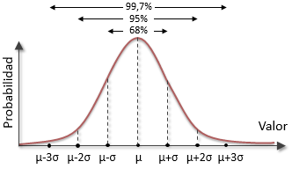
DISPERSIÓN
USOS DE LA DESVIACIÓN ESTÁNDAR
Más adelante veremos una aplicación práctica de esto con la llamada Distribución Gaussiana, la cual es una popular distribución de probabilidad continua para cualquier variable aleatoria.
Este tipo de distribución se caracteriza por dos parámetros : la media y la desviación estándar.
La mayoría de los conjuntos de datos en Machine Learning siguen este tipo de distribución.
DESVIACIÓN ESTÁNDAR DE LA POBLACIÓN

Slide 13
RESUMEN
Concepto de Dispersión
Varianza
Desviación Estándar

